Slide 1
Les Menus
Développement Mobile

Slide 2
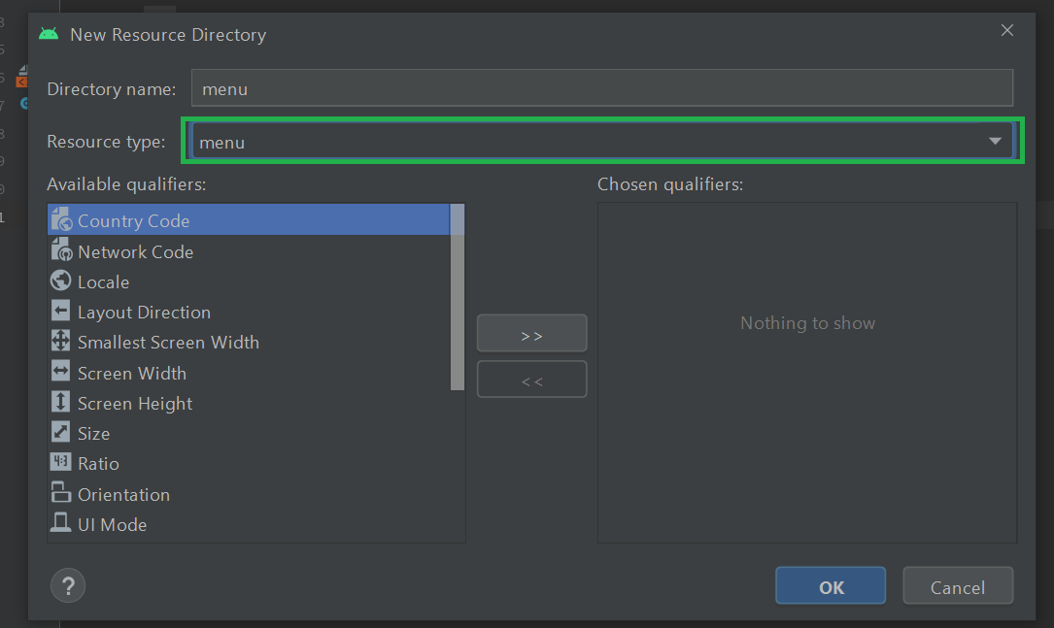
Création d’un dossier menu

Slide 3
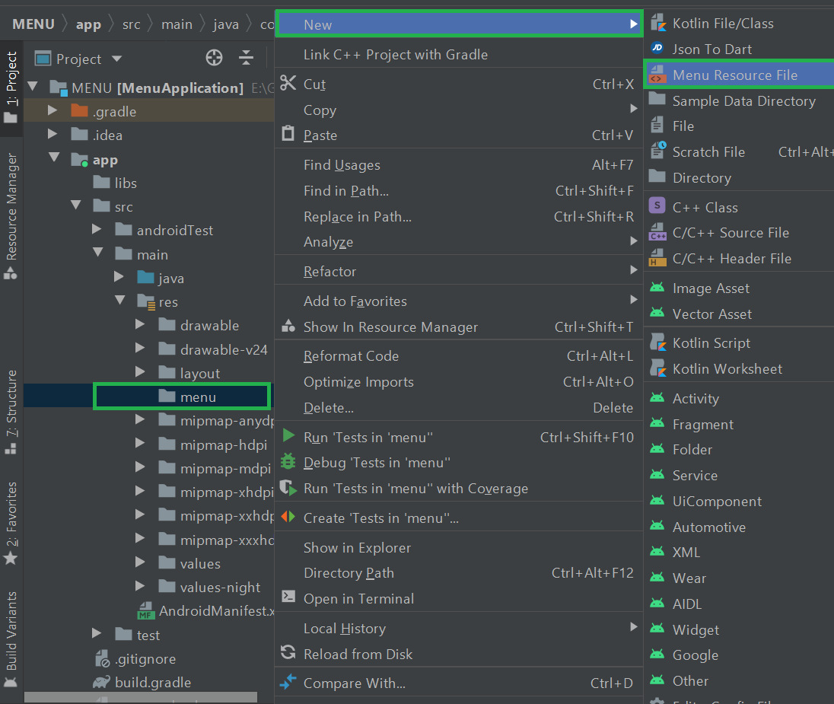
Création d’un fichier ressource menu

Slide 4
Exemple d’un fichier menu : menu.xml
<item android:id="@+id/i1" android:title="Fade In" app:showAsAction="always"/> <item android:id="@+id/i2" android:title="Fade out" app:showAsAction="never"/>

Slide 5
Fichier MainAcivity.java
@Override public boolean onCreateOptionsMenu(Menu menu) { getMenuInflater().inflate(R.menu.menu,menu); return true; } @Override public boolean onOptionsItemSelected(MenuItem item) { switch (item.getItemId()) { case R.id.i1 : AlphaAnimation a = new AlphaAnimation(1f,0f); a.setDuration(2000); i.startAnimation(a); break; } return true; }

